Slide 1
RESTAURACIÓN Y REVOLUCIONES BURGUESAS

Slide 2

Para comenzar

Slide 3
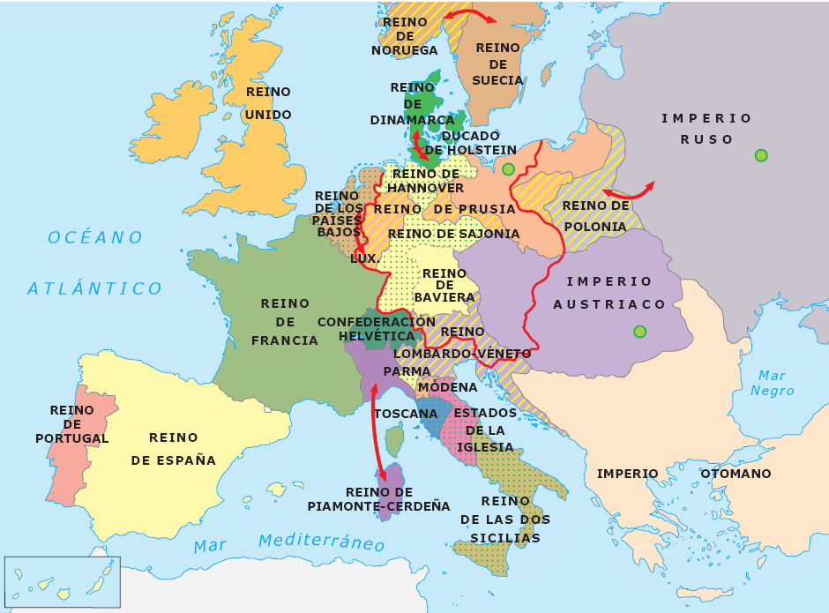
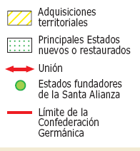
La Europa de la Restauración
DOC. 22

Slide 4
6. LA RESTAURACIÓN
Tras la derrota de Napoleón, la Europa conservadora, valedora del antiguo régimen, se dedica a “restaurar” el orden político para evitar posibles episodios liberales semejantes al de la Francia revolucionaria y napoleónica. Se crea un sistema de equilibrio entre los estados europeos al que conocemos como RESTAURACIÓN, que es diseñado en el conocido como CONGRESO DE VIENA.
El Congreso de Viena. Octubre 1814 – junio 1815
  Las figuras claves serán el rey Francisco I de Austria y su canciller Metternicht.
  Participan el resto de potencias que habían derrotado a Napoleón: Rusia, Prusia y Reino Unido.
  En el Congreso de Viena se diseñan las relaciones internacionales de los siguientes años en base a las siguientes características:
    LEGITIMISMO
    ABSOLUTISMO
    EQUILIBRIO INTERNACIONAL
    INTERVENCIONISMO
    CONGRESOS VARIOS
    INTERVENCIÓN DE LA SANTA ALIANZA, como organismo de intervención directa.
La Europa de la Restauración.
  Entre 1815 y 1848 Europa esta condicionada por los principios básicos de la RESTAURACIÓN así como por el nacimiento de los NACIONALISMOS.
  Francia. Perderá todos los territorios conquistados con Napoleón. Se restaurará la monarquía borbónica con Luis XVIII y se restablece el absolutismo aunque con matizaciones (carta otorgada).
  Austria. Sale favorecida y obtiene distintos territorios en Europa. Además liderará la recien creada “confederación germánica”, creada para frenar el poder de Prusia.
  Prusia. Recibe Prusia occidental y parte de Polonia y zonas de lo que será Alemania.

Slide 5
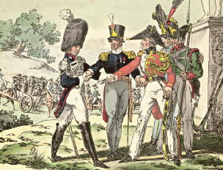
5.- Restauración y revolución en Europa (1815-1830)‏
La Europa de la Restauración (1815-1830)
Fue un período de reacción
Una vuelta al Antiguo Régimen y con el legitimismo como base ideológica
DOC. 21
En el Congreso de Viena se establecieron las bases del sistema de la Restauración
Restablecer el equilibrio territorial
- Se diseñó un nuevo mapa político de Europa
Ampliación
Para defender el orden creado se formó la Cuádruple Alianza (1815)‏
La Europa de la Restauración
Gran Bretaña, Rusia, Prusia y Austria
(Quíntuple Alianza con Francia)‏
Se creó la Santa Alianza (Rusia, Austria y Prusia) para el mantenimiento del absolutismo y la defensa frente a la amenaza liberal
DOC. 23
La Santa Alianza

Slide 6

Texto: El pensamiento legitimista
1.º Ninguna Constitución es el resultado de una deliberación; los derechos de los pueblos no están nunca escritos, [...] los derechos escritos son solo títulos declaratorios de derechos anteriores, de los que solo puede decirse que existen porque existen [...].
3.º Los derechos del pueblo parten de las concesiones de los soberanos, pero los derechos de los soberanos y de la aristocracia no tienen fecha ni autor.
7.º Ninguna nación puede darse la libertad si no la tiene [...].
10.º La libertad ha sido siempre un don de reyes [...].
JOSEPH DE MAISTRE,
Consideraciones sobre Francia, 1796
DOC. 21

Slide 7
5.- Restauración y revolución en Europa (1815-1830)‏
Liberalismo y nacionalismo
El imperio napoleónico había extendido las ideas de la Revolución Francesa
El concepto ciudadano con derechos y soberanía y no súbditos de los reyes
Países que eran naciones y no posesiones de los reyes
El derecho a participar del gobierno y no ser sometidos al absolutismo
Por eso se sucedieron las revoluciones
1820
1830
1848
Oleada revolucionaria de 1820-1825
La intervención de la Santa Alianza las hizo fracasar
Antiabsolutistas y nacionalistas
Participación de las sociedades secretas (masones, comuneros...)‏
Excepto en América española y en Grecia
Importancia de los ejércitos
En América la independencia se consumó en 1824
Se iniciaron en España (Trienio Liberal, pronunciamiento de Riego) y la Constitución de Cádiz era el modelo a seguir
Grecia se independizó del Imperio Otomano en 1829 (Tratado de Adrianópolis)‏
DOC. 24

Slide 8
5.- Restauración y revolución en Europa (1815-1830)‏
Liberalismo y nacionalismo
El imperio napoleónico había extendido las ideas de la Revolución Francesa
El concepto ciudadano con derechos y soberanía y no súbditos de los reyes
Países que eran naciones y no posesiones de los reyes
El derecho a participar del gobierno y no ser sometidos al absolutismo
Por eso se sucedieron las revoluciones
1820
1830
1848
Oleada revolucionaria de 1830
Liberal y nacionalista
Empezó en París (“Las tres jornadas gloriosas”)‏
Caída del absolutismo de Carlos X e inicio del reinado de Luis Felipe de Orleans (1830-1848)‏
Provocó el levantamiento de Bélgica (1831) contra el dominio de Holanda
Fracasó en otros lugares de Europa (Polonia, Italia, Alemania...)‏
Las “tres jornadas gloriosas”, París de 1830

Slide 9
5.- Restauración y revolución en Europa (1815-1830)‏
Las revoluciones democráticas y nacionales de 1848
Las revoluciones del 1848 se debieron a un conjunto de causas
Económicas
Crisis agrícola y financiera de 1847
De política internacional
La ruptura de la alianza entre Gran Bretaña y Francia
Sociales
Avance del movimiento obrero, republicano y socialista
La revolución empezó en Francia
Ampliación
Abdicó Luis Felipe de Orleans y se instauró un régimen republicano democrático
En 1851 Luis Napoleón se autoproclamó Napoleón III
Las revoluciones se extendieron por Italia, los Estados alemanes y el Imperio austrohúngaro
En todas se intensificó el carácter liberal y nacionalista
Era el final del ciclo liberal, comenzaba la lucha entre la burguesía y el proletariado

Slide 10
6.- Los nacionalismos (1848-1871)‏
El nacionalismo en la Europa del siglo XIX
El sentimiento nacional
se desarrolló en el siglo XIX por diversas causas
Por la ocupación napoleónica que provocó una fuerte oposición nacional
La influencia del Romanticismo por su exaltación de la identidad propia: una lengua, una cultura, una historia o una religión comunes
Por la lucha contra los Estados opresores surgidos tras el Congreso de Viena (1815)‏
Hubo dos tipos de nacionalismos
Nacionalismo disgregador
Separarse y formar su propio Estado (Bélgica o Grecia)‏
Nacionalismo unificador
Unirse en un Estado-nación (Italia, Alemania)‏
La ocupación francesa despertó el sentimiento nacional
(Fichte o Herder a Alemania y Mazzini o Gioberti a Italia)‏
Con unas características comunes
DOC. 34
DOC. 29
La expansión económica y la unión comercial
La formación de movimientos de jóvenes patriotas románticos (Joven Alemania, Joven Italia)‏
La determinación de las monarquías de Piamonte (Víctor Manuel II) y de Prusia (Guillermo I) y sus ministros (Cavour y Bismarck)‏

Slide 11
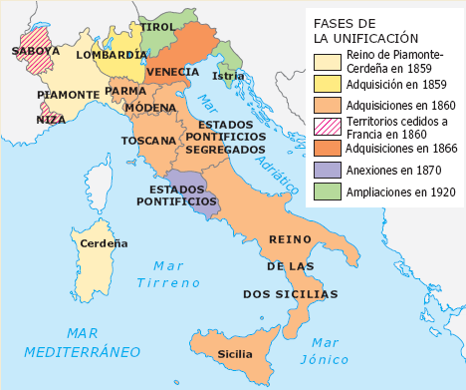
6.- Los nacionalismos (1848-1871)‏
La unificación italiana
A partir de 1848 se realizó en tres fases
1ª fase (1849-1860)‏
Víctor Manuel II de Saboya, rey de Piamonte-Cerdeña, y su primer ministro Cavour, se alían con Francia (Napoleón III) para luchar contra Austria
Austria es derrotada en las batallas Magenta y Solferino
Lombardía pasará a Piamonte (1859)‏
En 1860, Parma, Módena y Romaña, tras un referéndum, se anexionan a Piamonte
Ampliación
2ª fase (1860-1861)‏
Cavour contó con el apoyo de Garibaldi y sus “camisas rojas”, que con la “expedición de los mil” ocupó Sicilia, Las Marcas y Umbría (centro de Italia)‏
3ª fase (1865-1870)‏
Se reconoció a Víctor Manuel II como rey de Italia
El Véneto se incorporó tras la guerra entre Austria y Prusia (1866)‏
Los Estados Pontificios (y Roma como capital) se incorporaron tras la derrota de Francia contra Prusia (1870)‏

Slide 12
Texto: La idea de nación en el siglo XIX
Una nación es la asociación de todos los que, agrupados ya sea por la lengua, sea por ciertas condiciones geográficas, sea por el rol que les ha sido asignado por la historia, reconocen un mismo principio y marchan, bajo el derecho de un imperio unificado, a la conquista de una sola meta definida.
MAZZINI, 1834
Una nación es una alma, un principio espiritual. […] Una nación es una gran solidaridad
creada por el sentimiento de los sacrificios que se han hecho y que se está dispuesto a hacer en el futuro. Supone un pasado; pero se retoma en el presente mediante un acto tangible: el consentimiento, el deseo claramente expresado de continuar la vida en común. La existencia de una nación es un plebiscito cotidiano, así como la existencia del individuo es una afirmación perpetua de la vida.
E. RENAN, Qué es una nación, 1882
DOC. 29

Slide 13
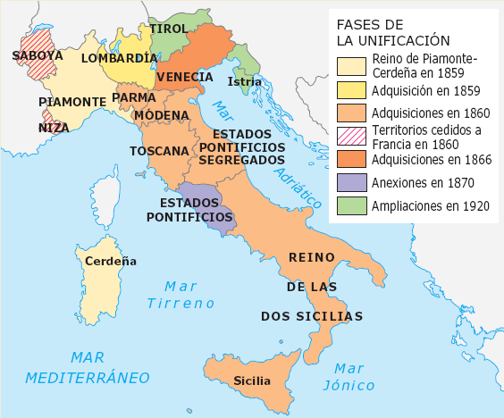
La unificación italiana
DOC. 30

Slide 14
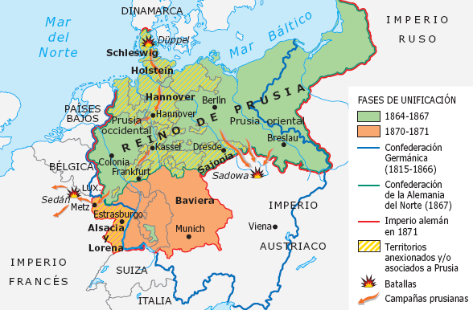
6.- Los nacionalismos (1848-1871)‏
La unificación alemana
Ampliación
Tras el fracaso del intento de unificación de 1848 (Parlamento de Frankfurt) por parte de Austria
Prusia liderará el nuevo proyecto de unificación
De la mano del primer ministro Bismarck
1ª fase (1859-1865)‏
Autoritario y militarista
Guerra contra Dinamarca: los ducados de Schleswig y Lauenburg pasan a manos de Prusia y Holstein a Austria
2ª fase (1866-1869)‏
La disputa por Holstein provoca la guerra entre Austria y Prusia
Se crea la Confederación de Alemania del Norte
Victoria prusiana de Sadowa, 1866
3ª fase (1870-1871)‏
Bismarck había creado una alianza con los Estados del Sur de Alemania
Provocó la guerra contra Francia
Victoria prusiana de Sedán, 1870
Ocupación de Alsacia y Lorena
Creación del II Reich
(Guillermo I)‏

Slide 15
Texto: La idea de nación en el siglo XIX
Todos los que hablan un mismo idioma se hallan unidos [...] por un cúmulo de lazos invisibles, de modo que los hombres no forman una nación porque viven en este o el otro lado de una cordillera [...], sino que viven juntos porque primitivamente, y en virtud de leyes naturales de orden superior, formaban ya un pueblo. Así la nación alemana, gracias a poseer un idioma y una manera de pensar comunes, se hallaba suficientemente unida y se distinguía con claridad de los demás pueblos de la vieja Europa [...].
JOHANN G. FICHTE,
Discurso a la nación alemana, 1807-1808
DOC. 34

Slide 16
Para comenzar
Seguir

Slide 17
Reino Unido. Aparece como la gran potencia hegemónica durante todo el XIX. Dominio de los mares.
España. Potencia intrascedente en el siglo XIX en Europa. Absolutismo hasta la muerte de Fernando VII en 1833.
Italia. Se mantendrá, como Alemania, dividida hasta 1871. Problemas con el Vaticano por la cuestión de Roma.
Al final el liberalismo no será eliminado de Europa
Se desarrollarán otros congresos como el de Verona.
7. LA EMANCIPACIÓN DE LA AMÉRICA ESPAÑOLA
Tras la independencia de Estados Unidos el resto de colonias americanas aspiran a su independencia. Aprovechando la debilidad del imperio español (invasión napoleónica) inician el proceso de emancipación que se va a desarrollar entre 1808 y 1824, salvo Cuba y Puerto Rico que, como sabemos, lo harán el 1898.
Las causas de la independencia:
- Descontento de los criollos (blancos nacidos en América, élite política y económica que quiere hacerse con el poder y no se conforma ya con autonomía).
- Difusión del Liberalismo.
- Vacío de poder
- Maduración interna.
El proceso de independencia
Comienza en el contexto de la guerra de independencia española.
Al principio se levantan “juntas” a favor de Fernando VII, pero rápidamente se decantan hacia la independencia.
El retorno al trono de Fernando VII se entiende cono el restablecimiento del absolutismo y se inicia el proceso de independencia.

Slide 18
La independencia del virreinato de Nueva España (actual México). Se inicia hacia 1808 y estuvo encabezado en un principio por los curas Hidalgo y Morelos. Entre 1818 y 1821 el procesod e independencia culmina con Agustín Iturbide.
La independencia del virreinato del Río de la Plata. Comienza igualmente hacia 1808. En 1816 se produce el Congreso de Tucumán dirigido por San Martín y Belgrano, donde se declara la independencia de lo que será la futura Argentina. En el caso de Chile las figuras clave serán San Martín y Bernardo de O´Higgins
La independencia del virreinato de Nueva Granada. La figura clave aquí, con diferencia, será Simón Bolívar, que derrota alas tropas reales en la batalla de Boyacá en 1818 proclamando la llamada “Gran Colombia” (Venezuela, Ecuador y Colombia) en 1821.
La independencia del virreinato de Perú. Fue el que más tarde se independizó. José de Sucre derrotó a los españoles en la batalla de Ayacucho en 1824.
A partir de 1824 las posesiones españolas quedan reducidas a Cuba y Puerto Rico. Estados Unidos nace como gran potencia y se encargará de alejar a España del continente americano.

Slide 19


Slide 20
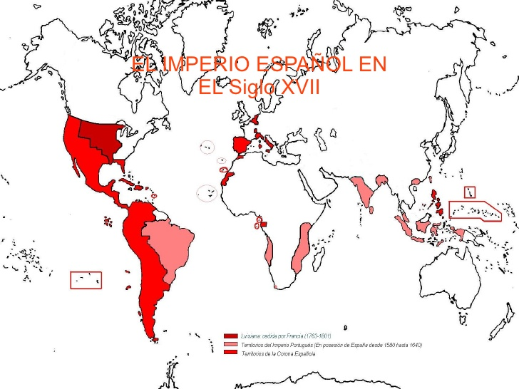

Slide 21
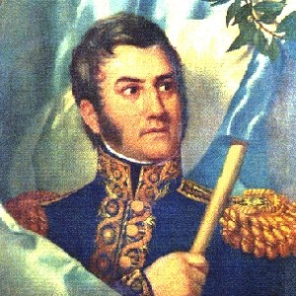

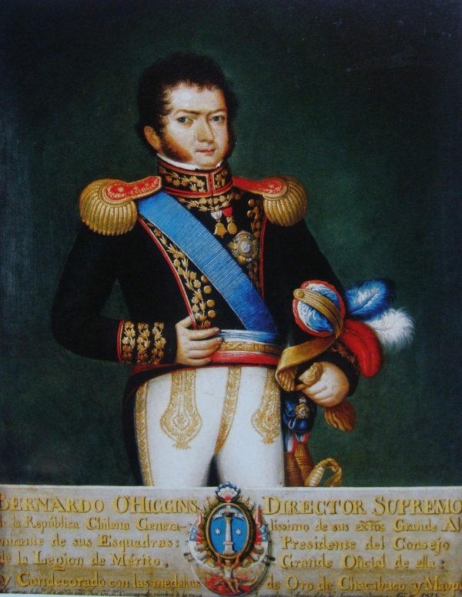
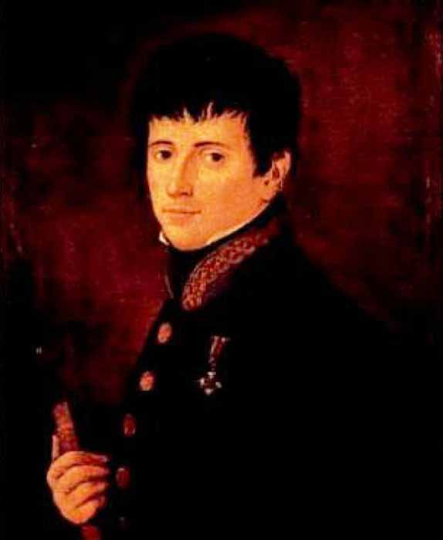
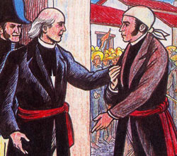

Slide 22
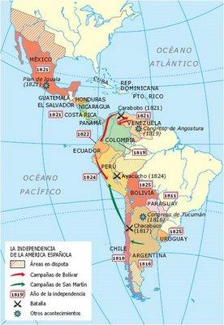

Slide 23
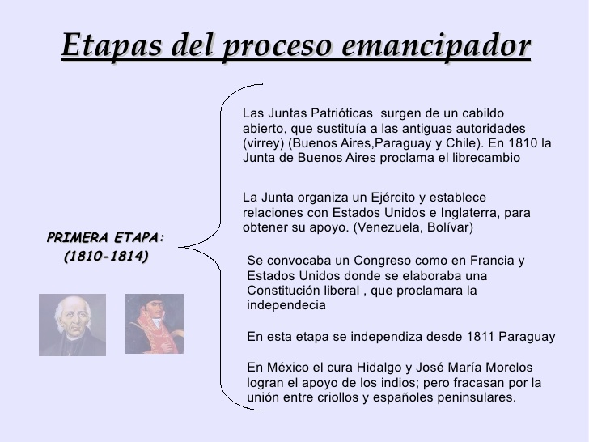

Slide 24
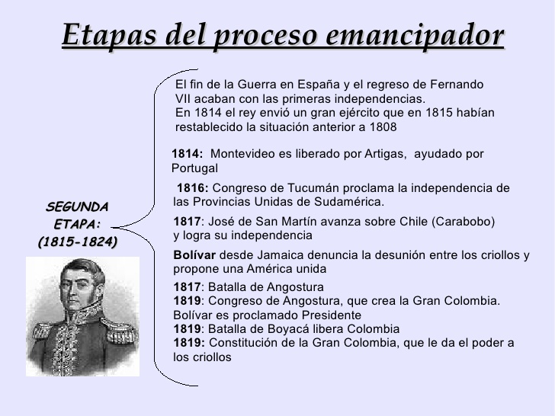

Slide 25
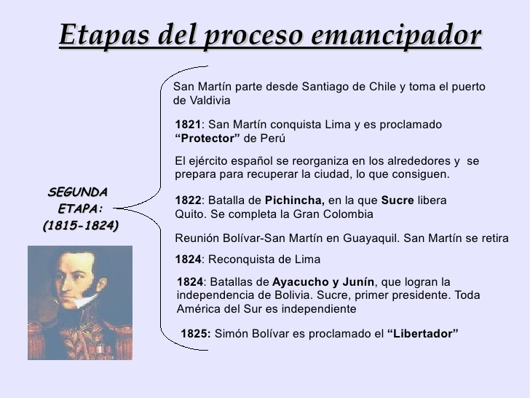

Slide 26
